Slide 1
Семейный клуб как эффективная форма взаимодействия ДОУ с родителями.
МК ДОУ детский сад №4 «Золотой петушок». с.Пригородное
Воспитатель Твердова Н.В.

Slide 2
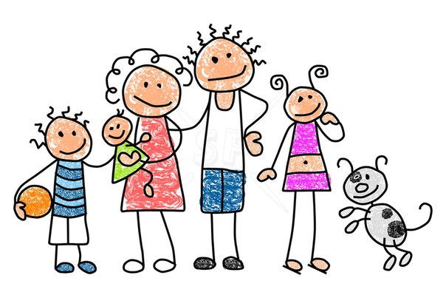
«Семья – это общество в миниатюре, от целостности которого зависит безопасность всего большого человеческого общества». Феликс Адлер

Slide 3
Проблемы современных родителей:
большая забота родителей о заработке, обеспечивающем физическое выживание, чем о воспитании детей;
снижение количества времени, уделяемого родителями общению с ребёнком, преобладание в общении наставлений, окриков, запретов, которые либо подавляют его инициативу, либо вызывают протестное поведение;
изменения в структуре семьи;
отсутствие готовности быть родителями.

Slide 4
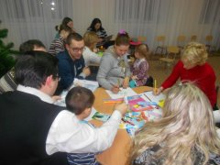
Семейный клуб- это перспективная форма работы с родителями, учитывающая актуальность потребностей семей и способствующая формированию активной жизненной позиции участников процесса, укреплению института семьи, передаче опыта в воспитании детей.

Slide 5
Цель семейного клуба «Счастливый ребёнок»:
Установление доверительных отношений между детьми, родителями, воспитателями, объединение их в одну команду, воспитание потребности делиться друг с другом своими проблемами и решать их совместно, радоваться удачам и успехам каждого.

Slide 6
Задачи семейного клуба «Счастливый ребёнок»:
повышение социально-психологической компетентности и общей культуры родителей;
изучение и распространение положительного опыта успешного воспитания детей в благополучных семьях;
развитие творческих способностей детей и родителей в совместной деятельности;
приобщение родителей к участию в жизни группы и детского сада;
установление контакта с семьёй, оказание помощи родителям в преодолении барьера недоверия к детскому саду.

Slide 7
Основные принципы работы:
добровольность
личная заинтересованность
взаимоуважение
постоянство обратной связи
активность
соблюдение педагогической этики.

Slide 8
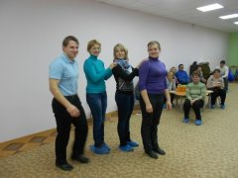
Участники клуба

Slide 9
Формы организации:
Групповые:
Круглый стол;
Родительская конференция;
Семейный праздник;
Обсуждение семейного воспитания и др.
Подгрупповые:
Мастер класс
Психологический тренинг
Решение педагогических ситуаций;
Семинар-практикум и др.

Slide 10
Темы заседаний родительского клуба «Счастливый ребёнок».2014-2015г.
Октябрь
1. Раскраски. Мнение психолога.
2. Творческая мастерская. Мастер класс «Бумагокручение.Квиллинг»
Декабрь
1.Художественно-эстетическое направление развития
дошкольников как условие создания психологического здоровья.
2.Творческая мастерская. Мастер класс «Подарки на Новый год своими руками»
Март
1.Тренинг «Играем вместе»
2.Творческая мастерская. Мастер класс «Игры на кухне»
3.Мастер класс «Традиционная кукла-закрутка»
Май
1.Семейный праздник «Традиции семьи. День рождения ребёнка»
2Творческая мастерская. Мастер класс « Всем друзьям по подарку!»
3.Презентация праздничных блюд

Slide 11
«Семья всегда будет основой общества». Оноре де Бальзак

Slide 12
мастер класс «Бумагокручение.Квиллинг»

Slide 14
Психологический тренинг «Играем вместе»

Slide 16
Мастер-класс « Игры на кухне»

Slide 18
Мастер класс «Традиционная кукла-закрутка»

Slide 21
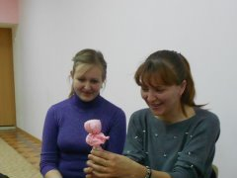

Slide 22
Кукла-закрутка

Slide 23
«Надо видеть себя в детях, чтобы помочь им стать взрослыми, надо принимать их ,как повторение своего детства, чтобы совершенствоваться самому». Амонашвили

Slide 24
Спасибо за внимание!

